Slide 1

PROJET 04
Créez un blog pour un écrivain
OpenClassrooms
Massinissa TACHERIFTE

Slide 2
Plan de la présentation
Objectif de la mission
Une interface Frontend et Backend pour les chapitres crées
Le CRUD
Le signale du commentaire et sa gestion
L’interface d’administration, et WYSIWYG pour la rédaction
Difficultés rencontrées
Une petite démonstration du site

Slide 3
Objectif de la mission

Slide 4
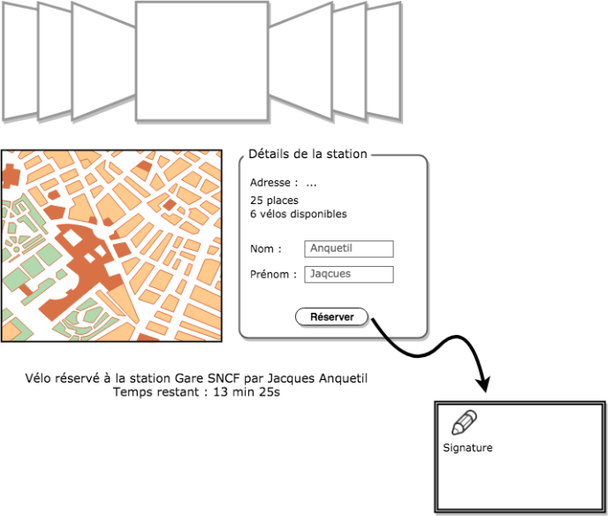
Diaporama
Carte de réservation
Canvas
Carte

Slide 5
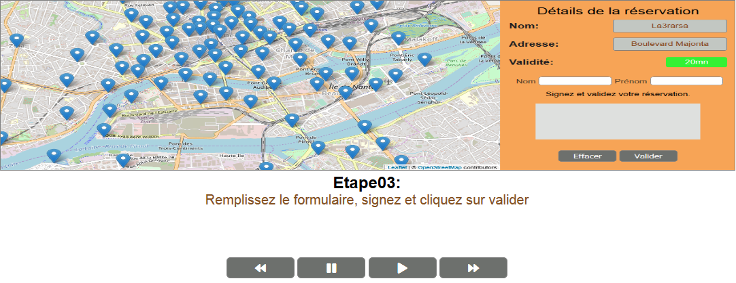
Diaporama

Slide 6
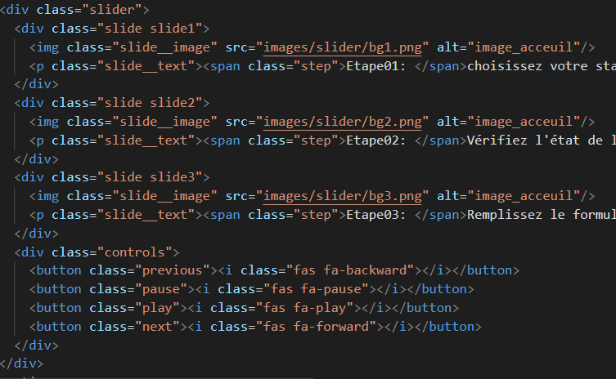

Schéma technique
Slide.Js
Slide.Js
Slider.Js

Slide 7
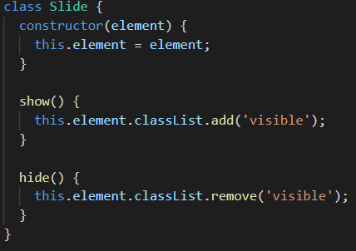
Classe Slide

Slide 8
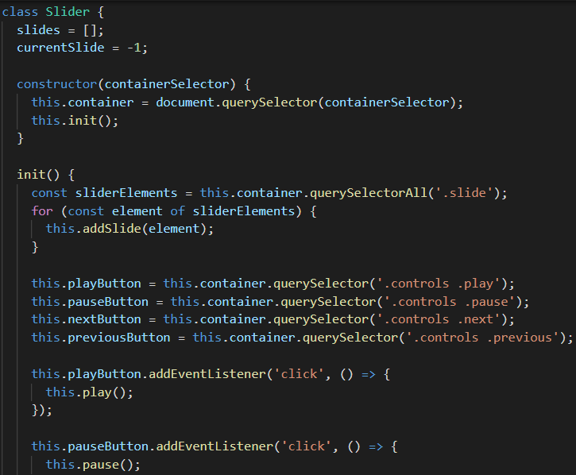
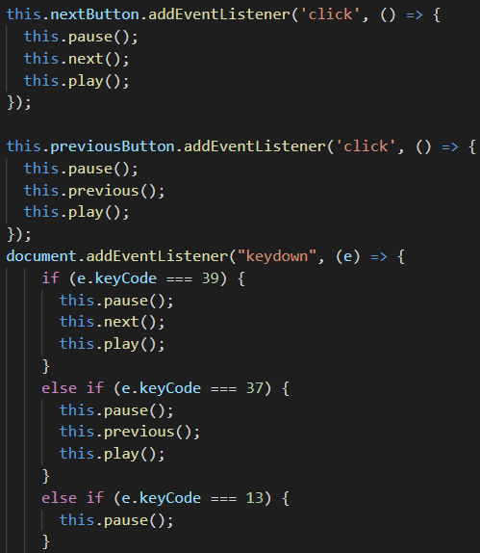
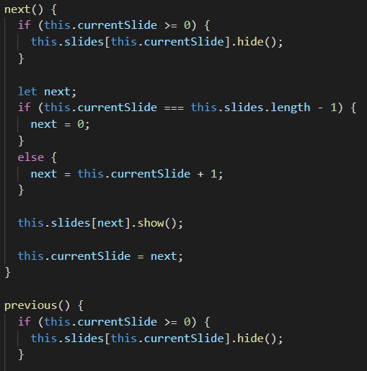
Classe Slider

Slide 9
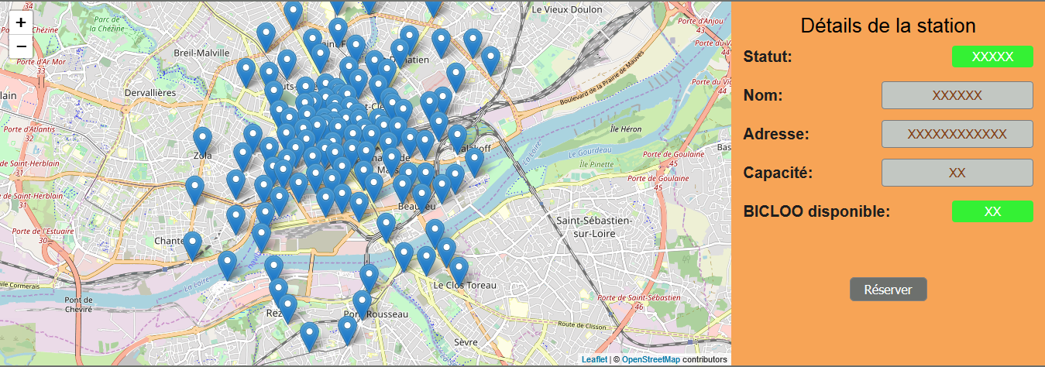
Carte des vélos

Slide 10
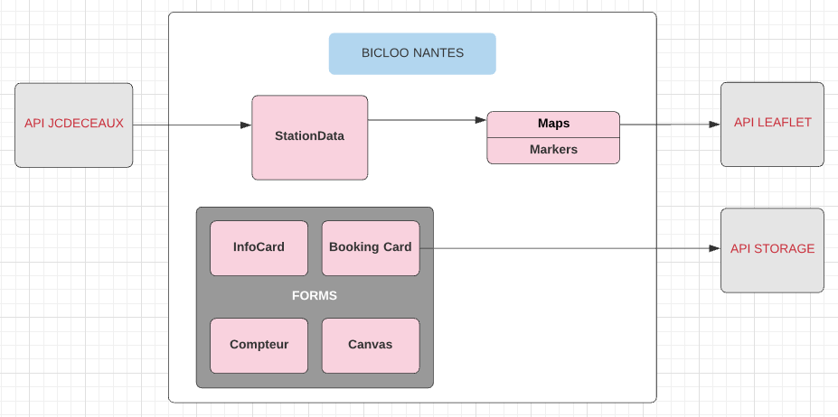
Schéma technique

Slide 11
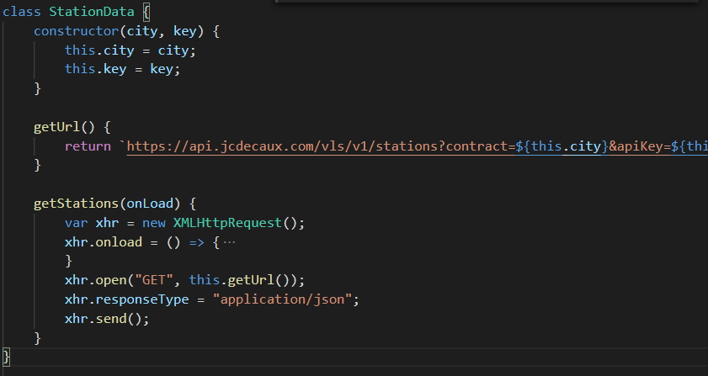
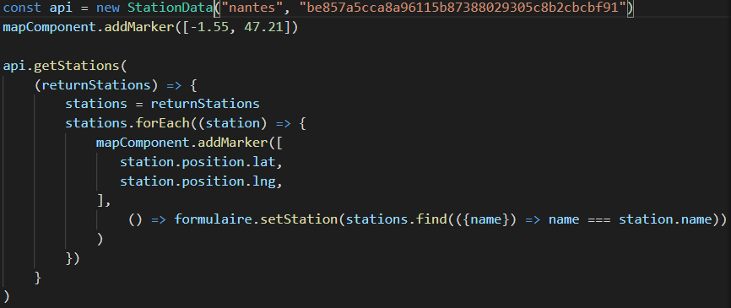
Classe StationData

Slide 12
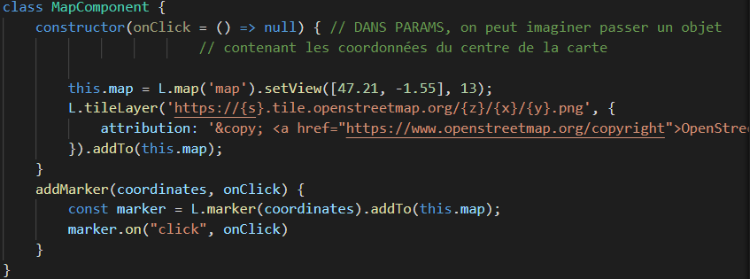

Classe Map

Slide 13
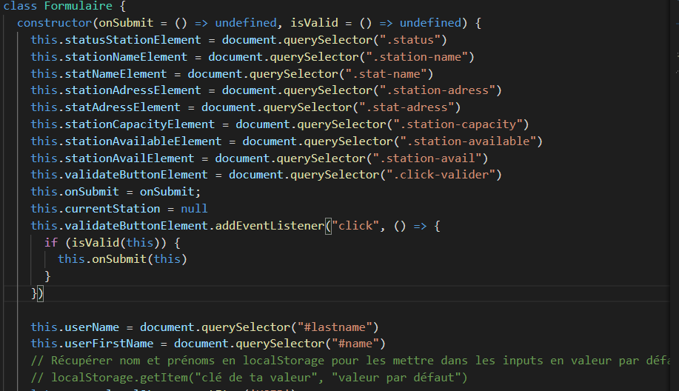
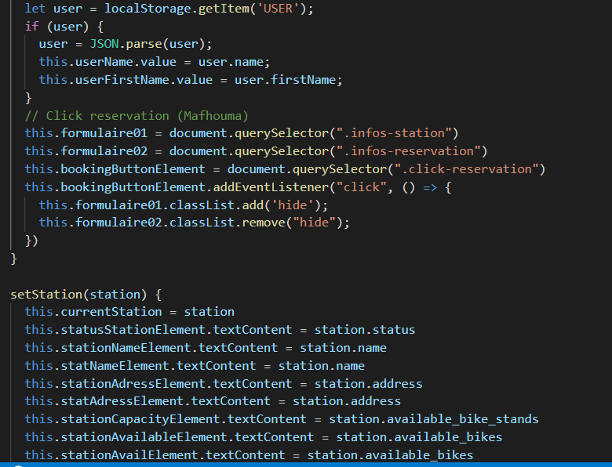
Classe Formulaire

Slide 14
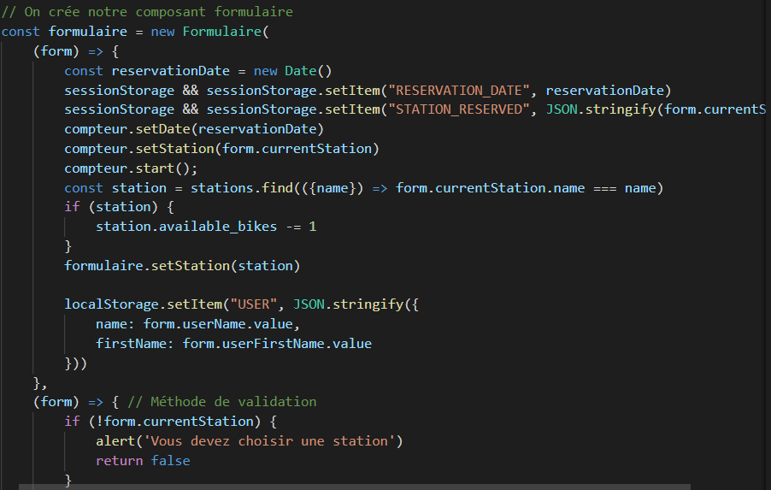
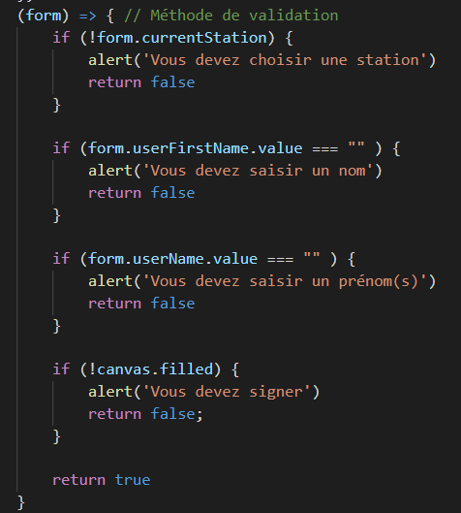

Slide 15
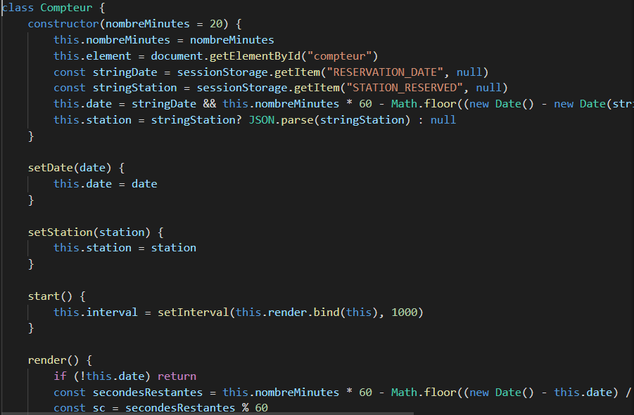
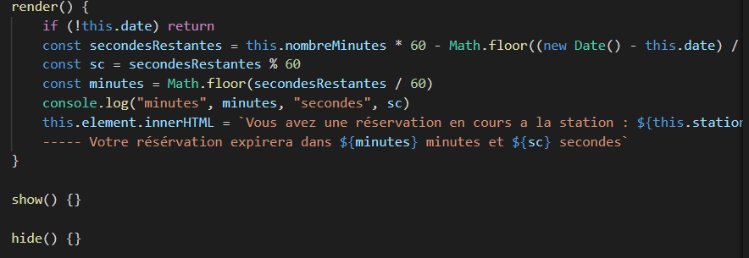
Classe Compteur

Slide 16
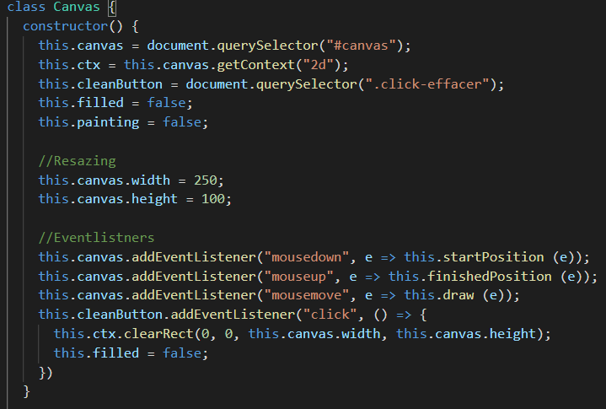
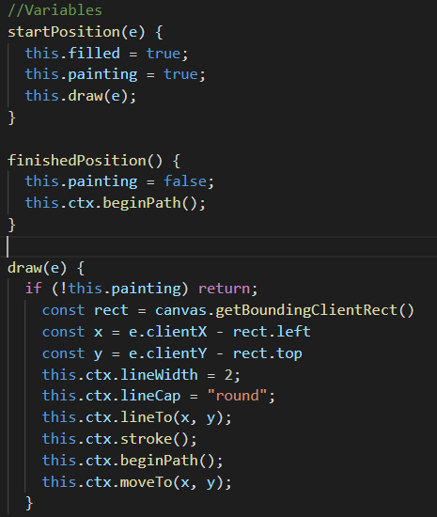
Classe Canvas

Slide 17
Petite démonstration du site

Slide 18
Rôle du développeur Front End
La mission d'un développeur Front-end consiste à participer à la création de l'interface utilisateur d'un site ou d'une application web. Il intervient sur tous les éléments apparaissant à l'écran et géré par le navigateur web de l'utilisateur. Il y a donc une partie design/ergonomie et une partie développement dans sa mission.

Slide 19
Difficultés rencontrées
JavaScript en lui même
Le fonctionnement des classes
Local et session Storage
La gestion du temps du projet

Slide 20
Perspective d’amélioration
Enregistrer les données dans un serveur au lieu sur le navigateur client (pour que tous les visiteurs puissent voir une vrais disponibilité des vélos et en temps réel)
Refonte graphique
Uniformisation des techniques utilisées dans le code

Slide 21
THINK YOU

